Slide 1
Бөліп шығару
Тақырып: Зәр шығару жүйесі мүшелерінің құрылысы (бүйрек, несепағар, қуық, несеп жолы) мен қызметі. Бөліп шығару және сүзу мүшелері.
8 сынып биология

Slide 2
Оқу мақсаты:
8.1.5.1 адамның зәр шығару жүйесі мүшелерінің құрылысы мен қызметін сипаттау
Бағалау критерийлері:
адамның зәр шығару жүйесі мүшелерінің құрылысын біледі
Notes:
<number>

Slide 3
Бөліп шығару- адамның ағзасында, қанда болатын зат алмасу процесі кезінде бөліп шыққан сұйық күйдегі соңғы қалдық заттарды сыртқа бөліп шығарып, ағзадағы су мен тұздың балансын (қалыпты жағдайда болуын) қадағалайтын жүйе.
Notes:
<number>

Slide 4
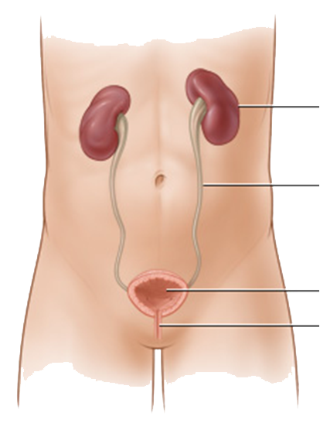
Зәршығару жүйесі
несепағар
бүйректер
қуық
зәр шығару өзегі
Notes:
<number>

Slide 5
ЗӘР ШЫҒАРУ ЖҮЙЕСІ
Зәр түзуші мүше
Зәр шығарушы мүше
Бүйрек
Несепағар
Қуық
Зәр шығару өзегі

Slide 6


БҮЙРЕКТІҢ ҚҰРЫЛЫСЫ МЕН ҚЫЗМЕТІ
Зәр түзуші мүше –
бүйрек
Үрме бұршақ пішінді
жұп мүше
Бүйректің жоғарысында эндокрин безедері –қыртыс және ми қабатынан тұратын бүйрек үсті бездері орналасқан
Бүйректің салмағы 150 г, сырты қоңырқай түсті қабаттан, іші бозғұлт түсті ми затынан тұрады.
Бүйректің қызметі.
Бүйрек зат алмасуға
қатысады.Бүйрек шумақтарында нәруыздар түзеледі. Ағзаларда амин қышқылдарының қорын калпына келтіруге мүмкіндік жасайды.
Қорғанышты қызметі (зат алмасу процесінде бөлінетін улы заттарды шығарады);
Ағзаның ішкі ортасының қалыптасуына қатысады.
Notes:
<number>

Slide 7
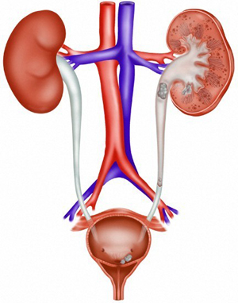
Несепағар
Бүйрек түбегінен басталып, құрсақ қуысының бел аумағы арқылы жамбас қуысындағы қуыққа дейін созылған түтікше мүше (несепағар деп те аталады). Ересек адамдарда оның диаметрі 6-8 мм, ұзындығы 25-30 см. Несепағар бүйректі қуықпен жалғастырады.

Slide 8
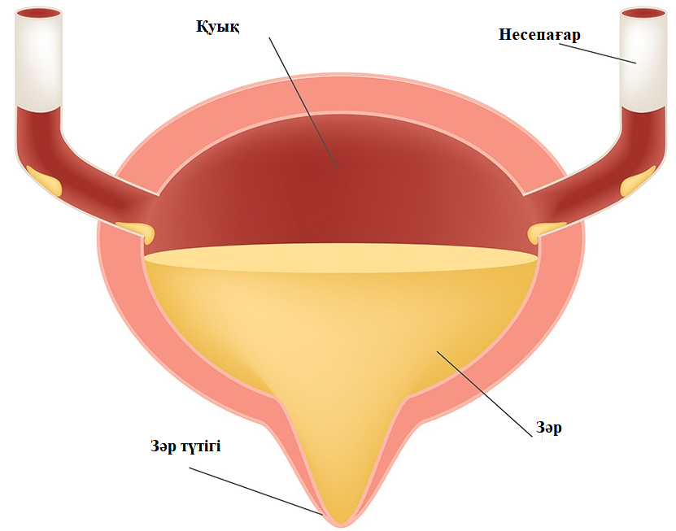
Қуық
Бұлшықетті қабаты болатын, жиырылуға қабілетті мүше. Зәрдің уақытша жиналып тұратын мүшесі. Ол жамбас қуысында, шат сүйегінің артында орналасқан, пішіні алмұрт тәрізді қуысты.
Notes:
<number>

Slide 9
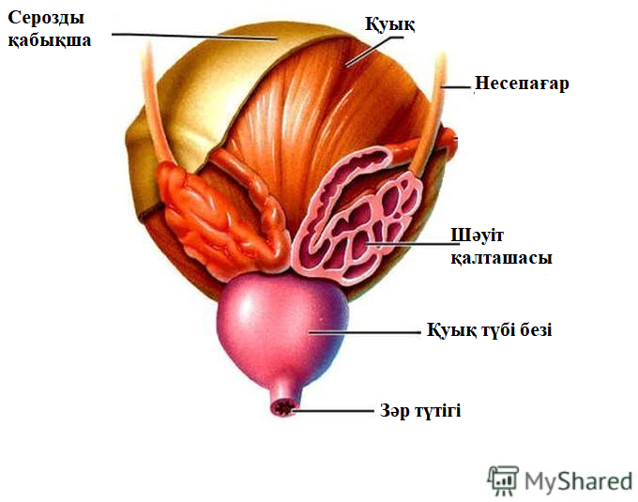
Зәр шығару өзегі
Қуық мойынынан басталып, өзінің соңғы бөлігімен жыныс мүшелеріне жалғасып кететін, несепті (зәрді) қуықтан сыртқа шығаратын өзек.
Notes:
<number>

Slide 10

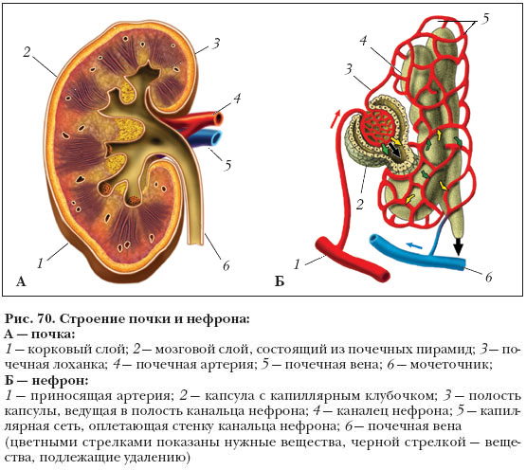
Нефронның құрылысы мен атқаратын қызметі
Нефрон - бүйректің негізгі қызметін атқаратын бірлігі болып табылады. Бүйректе 1млн дай нефрон болады. Нефрон капсуладан капилляр түйнегінен және иілген өзекшеден (түтікте) тұрады. Нефронда қаннан зиянды заттар, артық су, тұздар, дәрумендер шығарылатын процестер жүреді.

Slide 11
Зәр түзілу
Зәрдің пайда болуы 2 құбылыстан тұрады.
1)Алғашқы зәр түзілу фильтрация (сүзілу)
2) Соңғы зәр түзілу реабсорбция (кері сіңіру)
Алғашқы зәр бүйрек шумақтарында фильтрация қылтамырлар арқылы өтеді. Алғашқы зәрдің құрамында қан плазмасының нәруыздары жоқ.
Бір тәуліктің ішінде 150 – 170л алғашқы зәр пайда болады.
Соңғы зәр ( реабсорбция) түзілу құбылысы бүйрек
түтікшелерінде өтеді. Глюкоза, амин қышқылдары,
витаминдер, су, тұздар кері қанға өтеді. Осыдан 150 л алғашқы зәрден 1,5 л соңғы зәр пайда болады.

Slide 12
Зәр түзілу
Зәр түзілудің кезеңдері | Құбылысы | Қайда түзіледі
I. Бірінші реттік зәр | Фильтрация (сүзу) | Бүрек капсуласында
II. Екінші реттік зәр | Кері сіңіру (реабсорбция) | Иілген өзегінде

Slide 13
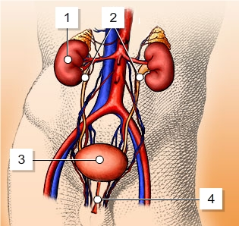
1-тапсырма. Суреттен зәр шығару жүйесінің құрылымдарын атаңыз.
Дескриптор:суреттен зәр шығару жүйесінің құрылымдарын атайды.
.

Slide 14
1-бүйрек
2-несепағар
3- қуық
4- зәр шығару өзегі

Slide 15
2-тапсырма. Берілген зәр мүшелерін қызметімен сәйкестендіріңіз
№ | Қызметі | Мүшелер
1 | бүйректе түзілген зәр екі несепағар арқылы ... құйылады | a) бүйрек
2 | бүйректен бүйрек венасы арқылы төменгі қуыс ... келеді | b) зәр шығару өзегі
3 | қуықта зәр ... арқылы шығарылғанша дейін сақталады. | c) венаға
4 | бүйрекке қан ... арқылы келеді | d) зәр
5 | Зат алмасудың соңғы өнімдері болатын ашық сары мөлдір сұйықтық | e) қуыққа
6 | адамда құрсақ қуысының артқы жағында, бел аймағында орналасқан жұп мүше | f) сфинкстер
7 | қуықтан шығар жерде екі ... орналасқан | g) бүйрек артериясы
Дескриптор: Берілген зәр мүшелерін қызметімен сәйкестендіреді.

Slide 16
№ | Қызметі | Мүшелер
1 | бүйректе түзілген зәр екі несепағар арқылы ... құйылады | e) қуыққа
2 | бүйректен бүйрек венасы арқылы төменгі қуыс ... келеді | c) венаға
3 | қуықта зәр ... арқылы шығарылғанша дейін сақталады. | b) зәр шығару өзегі
4 | бүйрекке қан ... арқылы келеді | g) бүйрек артериясы
5 | Зат алмасудың соңғы өнімдері болатын ашық сары мөлдір сұйықтық | d) зәр
6 | адамда құрсақ қуысының артқы жағында, бел аймағында орналасқан жұп мүше | бүйрек
7 | қуықтан шығар жерде екі ... орналасқан | f) сфинкстер

